Slide 1

Transparência Ativa :
cumprimento das obrigações legais

Slide 2

Conhecer o rol mínimo de informações que os órgãos e entidades devem, OBRIGATORIAMENTE, divulgar nas suas páginas oficiais na internet.

Slide 3

Quem é você?
  Nome
  Onde trabalha
  Há quanto tempo trabalha com a LAI?

Slide 4

A LAI estabelece que as informações de interesse coletivo ou geral devem ser divulgadas de ofício pelos órgãos públicos, ESPONTÂNEA e PROATIVAMENTE, INDEPENDENTEMENTE DE SOLICITAÇÕES.
* O art. 8º da Lei 12.527/2011 prevê um ROL MÍNIMO de dados que os órgãos e entidades devem, OBRIGATORIAMENTE, divulgar nas suas páginas oficiais na internet, no menu “Acesso à Informação”.

Slide 5
Por que devemos divulgar dados e informações nos sites ?

Slide 6

A divulgação espontânea do maior número possível de informações:
        Facilita o acesso à informações
        Tende a reduzir as demandas nos canais de transparência passiva, minimizando o trabalho e os custos de processamento e gerenciamento dos pedidos de acesso

Slide 7
Qual o objetivo da padronização dos sites oficiais?

Slide 8

Facilitar a navegação nos sites, permitindo rápida localização e obtenção das informações desejadas.

Slide 9
Como deve ser feita a divulgação ativa de dados e informações ?

Slide 10
Criar seção específica denominada ‘Acesso à Informação’ e disponibilizar, NECESSARIAMENTE, no MENU PRINCIPAL das páginas
Observar rigorosamente a NOMENCLATURA e a ESTRUTURA de menu estabelecidas
Disponibilizar o menu “Acesso à Informação” e os seus itens em endereço eletrônico (URL) persistente e único.
    * domínio ‘.gov.br’

Slide 11
Criar todos os itens de navegação, ainda que não haja conteúdo a ser divulgado (informar de maneira explicita)
Além dos itens obrigatórios, o órgão pode disponibilizar, no mesmo menu, outros assuntos que sejam muito demandados pela sociedade ou que sejam considerados de interesse público. Nesses casos, os itens adicionais devem ser inseridos após os obrigatórios.
Incluir em cada página de submenu, texto explicativo relativo ao seu conteúdo

Slide 12
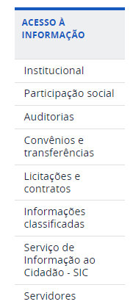
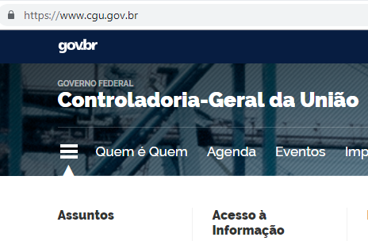
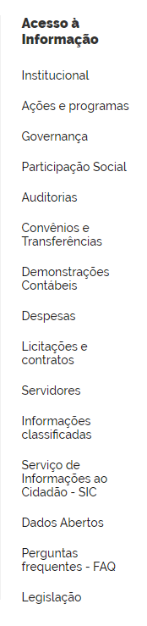

Slide 13
Diretrizes para a disponibilização do conteúdo do menu ‘Acesso à Informação’

Slide 14
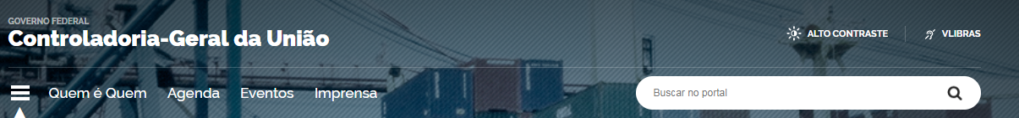
I. Site deve conter ferramenta de pesquisa
II. Autenticidade e integridade das informações
III. Informações primárias
IV. Dados, informações e relatórios atualizados

Slide 15
V. Informações que necessitam de atualização devem conter a data da última modificação
VI. Utilizar linguagem cidadã
VII. Possibilitar a gravação de relatórios em formatos eletrônicos abertos e não proprietários
VIII. Observar o Modelo de Acessibilidade em Governo Eletrônico (e-MAG)

Slide 16
NOMENCLATURA E DISPOSIÇÃO DOS ITENS
Acesso à Informação
1. Institucional
2. Ações e Programas
3. Participação Social
4. Auditorias
5. Convênios e Transferências
6. Receitas e Despesas
7. Licitações e Contratos
8. Servidores
9. Informações Classificadas
10. Serviço de Informação ao Cidadão (SIC)
11. Perguntas Frequentes
12. Dados Abertos

Slide 17

Caso o órgão divulgue as informações relativas a qualquer dos itens em outro local de seu site pode, alternativamente, disponibilizar link remetendo para a referida área.
Ainda que não produza ou custodie a informação, deve obrigatoriamente informar que não há conteúdo a ser publicado.

Slide 18
Orientações sobre os conteúdos a serem divulgados

Slide 19
1. INSTITUCIONAL
“Nesta seção, são divulgadas informações institucionais e organizacionais do (a) [nome do órgão ou entidade], compreendendo suas funções, competências, estrutura organizacional, relação de autoridades (quem é quem), agenda de autoridades, horários de atendimento e legislação do órgão/entidade”.
4º NÍVEL HIERÁRQUICO | 5º NÍVEL HIERÁRQUICO
ESTRUTURA ORGANIZACIONAL (organograma) COMPETÊNCIAS BASE JURÍDICA DA ESTRUTURA ORGANIZACIONAL E DAS COMPETÊNCIAS AGENDA DE AUTORIDADES | PRINCIPAIS CARGOS E RESPECTIVOS OCUPANTES (Quem é quem) TELEFONES, ENDEREÇOS E E-MAILS DOS OCUPANTES DOS PRINCIPAIS CARGOS CURRÍCULOS
HORÁRIO DE ATENDIMENTO

Slide 20
1º Nível Hierárquico
Ministro
Secretário Executivo
Secretário
Secretário
Secretário
Diretor
Coordenador
2º Nível Hierárquico
3º Nível
Hierárquico
4º Nível Hierárquico
5º Nível Hierárquico

Slide 21
2. AÇÕES E PROGRAMAS
“Nesta seção, são divulgadas as informações pertinentes aos programas, ações, projetos e atividades implementadas pelo (a) [nome do órgão ou entidade]”
ITEM
PROGRAMAS E AÇÕES
II. UNIDADE RESPONSÁVEL
III. PRINCIPAIS METAS
IV. INDICADORES DE RESULTADO E IMPACTO
V. PRINCIPAIS RESULTADOS
VI. CARTA DE SERVIÇOS
VII. RENÚNCIA DE RECEITAS
VIII. PROGRAMAS FINANCIADOS PELO FUNDO DE AMPARO AO TRABALHADOR (FAT)

Slide 22
3. PARTICIPAÇÃO SOCIAL
“Nesta seção, são divulgadas informações referentes à realização de audiências públicas, consultas públicas ou outras formas de incentivo à participação popular, realizadas pelo (a) [nome do órgão ou entidade]”
ITEM
I. OUVIDORIA
II. AUDIÊNCIAS E CONSULTAS PÚBLICAS
III. CONSELHOS E ÓRGÃOS COLEGIADOS
IV. CONFERÊNCIAS
V. OUTRAS AÇÕES

Slide 23
4. AUDITORIAS
“Nesta seção, são divulgadas informações referentes ao resultado de inspeções, auditorias, prestações e tomada de contas realizadas no (a) [nome do órgão ou entidade]”
ITEM | OBSERVAÇÃO
I. RELATÓRIOS DE GESTÃO | É importante informar quais unidades jurisdicionadas terão processos de contas ordinárias julgados, conforme a Decisão Normativa do TCU.
II. RELATÓRIOS E CERTIFICADOS DE AUDITORIA
III. PROCESSOS DE AUDITORIAS ANUAIS DE CONTAS
IV. RELATÓRIO ANUAL DE ATIVIDADES DE AUDITORIA INTERNA (RAINT)

Slide 24
5. CONVÊNIOS E TRANSFERÊNCIAS
“Nesta seção, são divulgadas informações sobre os repasses e transferências de recursos financeiros efetuados pelo (a) [nome do órgão ou entidade]”
ITEM | LINK + PASSO-A-PASSO
I. CONVÊNIOS | Portal da Transparência Sistema de Gestão de Convênios e Contratos de Repasse do Governo Federal (SICONV)
II. CONTRATOS DE REPASSE
III. TERMOS DE COOPERAÇÃO OU INSTRUMENTOS CONGÊNERES

Slide 25
6. RECEITAS E DESPESAS
“Nesta seção, são divulgadas informações sobre a previsão e arrecadação de receita pública e execução orçamentária e financeira detalhada do (a) [nome do Órgão ou entidade]”
ITEM | LINK + PASSO-A-PASSO
I. RECEITA PÚBLICA | Portal da Transparência > Detalhamento da Receita Pública
II. EXECUÇÃO ORÇAMENTÁRIA (POR UNIDADE ORÇAMENTÁRIA) | Portal da Transparência > Orçamento da Despesa Pública
III. EXECUÇÃO FINANCEIRA | Portal da Transparência > Detalhamento da Despesa Pública
IV. DIÁRIAS E PASSAGENS | Portal da Transparência > Detalhamento de Viagens a Serviço

Slide 26
7. LICITAÇÕES E CONTRATOS
“Nesta seção, são divulgadas as licitações e contratos realizados pelo (a) [nome do órgão ou entidade]”
ITEM | LINK + PASSO-A-PASSO
I. LICITAÇÕES | Portal da Transparência > Detalhamento das Licitações
II. CONTRATOS* | Portal da Transparência > Detalhamento do Contrato
*A partir da publicação do Acórdão nº 1.855/2018-Plenário, o Tribunal de Contas da União (TCU) passou também a exigir a publicação do inteiro teor dos contratos celebrados por órgãos e entidades nessa subseção.

Slide 27
8. SERVIDORES
“Nesta seção, são divulgadas informações sobre concursos públicos de provimento de cargos e relação dos servidores públicos lotados ou em exercício no (a) [nome do órgão ou entidade]”
ITEM | LINK + PASSO-A-PASSO
I. SERVIDORES* | Portal da Transparência > “Detalhamento dos Servidores Públicos por Órgão”
II. EDITAIS DE CONCURSOS PÚBLICOS | Publicar documentos na íntegra
III. RELAÇÃO COMPLETA DE TERCEIRIZADOS | Lista completa atualizada quadrimestralmente
*Empresas públicas e sociedades de economia mista, que não atuam sob regime de concorrência, devem publicar a remuneração recebida por ocupante de emprego público.

Slide 28
9. INFORMAÇÕES CLASSIFICADAS
“Nesta seção, são divulgados rol das informações classificadas em cada grau de sigilo e o rol das informações desclassificadas nos últimos doze meses no âmbito do [nome do órgão ou entidade]. Além disso, são disponibilizados formulários de pedido de desclassificação e de recurso referente a pedido de desclassificação”
ITEM
I. ROL DAS INFORMAÇÕES CLASSIFICADAS EM CADA GRAU DE SIGILO
II. ROL DAS INFORMAÇÕES DESCLASSIFICADAS NOS ÚLTIMOS DOZE MESES
III. FORMULÁRIOS DE PEDIDO DE DESCLASSIFICAÇÃO E DE RECURSO (PEDIDO DE DESCLASSIFICAÇÃO)
Na ausência de informações classificadas ou desclassificadas, os órgãos e entidades devem criar, ainda assim, o item de navegação, informando que, no momento, não existe conteúdo a ser publicado.

Slide 29
10. SERVIÇO DE INFORMAÇÃO AO CIDADÃO (SIC)
“Nesta seção, são divulgadas informações sobre o Serviço de Informação ao Cidadão (SIC), pertinentes ao seu funcionamento, localização e dados de contato no âmbito do (a) [nome do órgão ou entidade]. Também podem ser divulgados, nesta área, os relatórios estatísticos de atendimento à Lei de Acesso à Informação”
ITEM | OBSERVAÇÃO
SERVIÇO DE INFORMAÇÃO AO CIDADÃO (SIC) | I. Localização
 | II. Horário de Funcionamento
 | III. Servidores Responsáveis
 | IV. Telefone e e-mail
 | V. Autoridade de Monitoramento (nome e cargo)
FORMULÁRIOS de solicitação de informação para apresentar pedido em meio físico (papel)
BANNER e/ou LINK para o Sistema Eletrônico do Serviço de Informações ao Cidadão (e-SIC)
RELATÓRIOS ESTATÍSTICOS | Link para os relatórios estatísticos do e-SIC

Slide 30
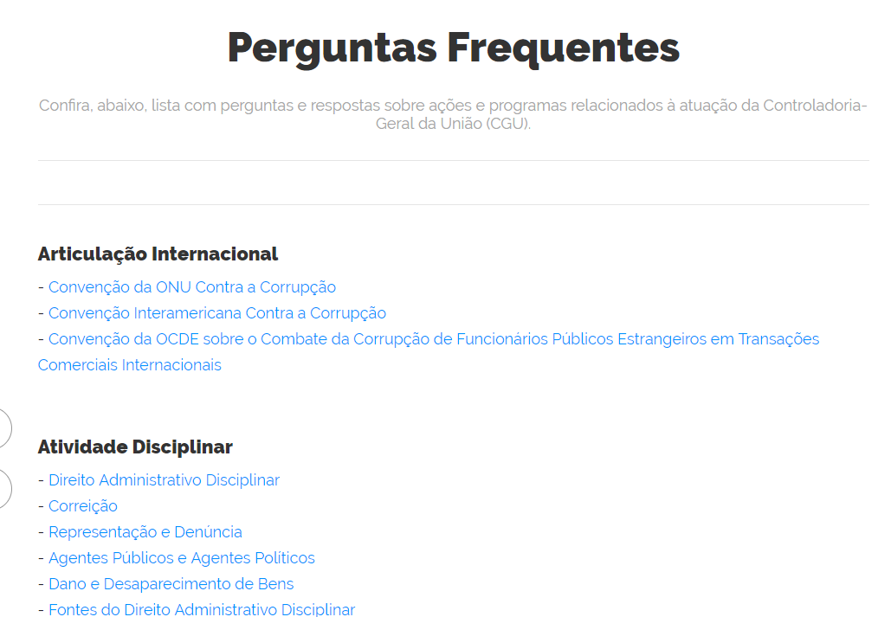
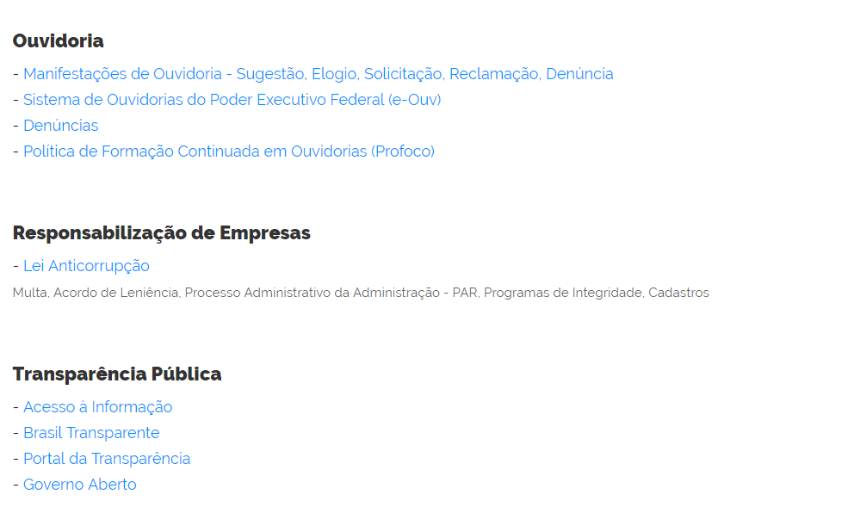
11. PERGUNTAS FREQUENTES
“Nesta seção, são divulgadas as perguntas frequentes sobre as atividades desempenhadas pelo(a) [nome do órgão] ou sobre as ações no âmbito de sua competência”
APRESENTAR, DE FORMA ESTRUTURADA E ATUALIZADA, AS DÚVIDAS MAIS FREQUENTES DOS CIDADÃOS.

Slide 31

12. DADOS ABERTOS
“Nesta seção, são divulgadas as perguntas frequentes sobre as atividades desempenhadas pelo(a) [nome do órgão] ou sobre as ações no âmbito de sua competência”.
ITEM
I. INFORMAÇÕES SOBRE A IMPLEMENTAÇÃO DA POLÍTICA DE DADOS ABERTOS (PDA)
II. RELATÓRIOS EM FORMATOS ABERTOS E NÃO PROPRIETÁRIOS

Slide 32
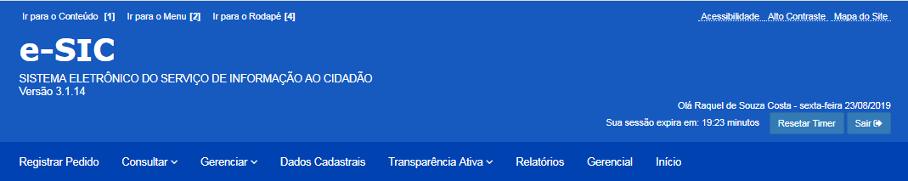
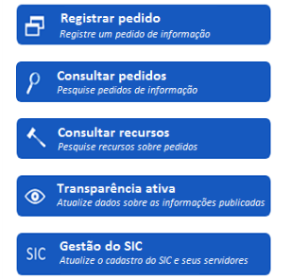
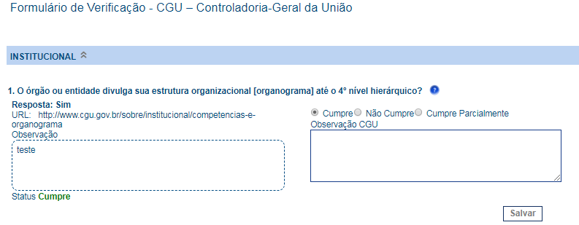
SISTEMA DE TRANSPARÊNCIA ATIVA (STA)

Slide 33
Ferramenta de coleta de dados dentro do e-SIC
STA
* Responde o formulário informando link exato
* Mantém STA atualizado
Gestor SIC
* Monitora o cumprimento da obrigação legal
* Valida as informações
CGU
* Orientações e boas práticas
GTA

Slide 34
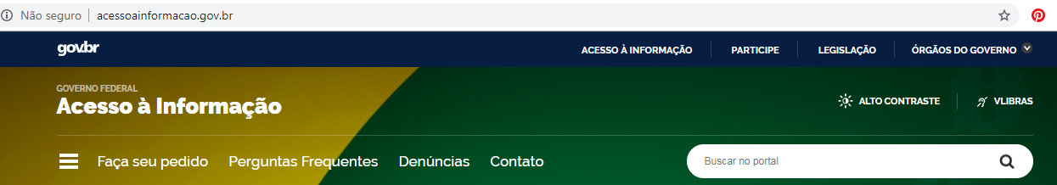


GUIA DE TRANSPARÊNCIA ATIVA (GTA)

Slide 35
Agradecemos pela sua atenção!

